Slide 1
Théorie des Graphes

Slide 2
Théorie des Graphes
Les graphes et leurs algorithmes sont des outils mathématiques utilisés pour modéliser et résoudre des problèmes complexes dans des domaines aussi variés que l’optimisation (production industrielle , aide à la décision …. ), la conception de réseaux (électriques, routiers, télécoms….) ou la modélisation des systèmes évolutifs (automatique, économies….)

Slide 3



Définition (Graphe orienté)
Un graphe est défini par:
l’ensemble des sommets ou nœuds du graphe;
l’ensemble des arcs du graphe.
Nous dirons simplement qu'un graphe est d'ordre n si il comporte n sommets

Slide 4
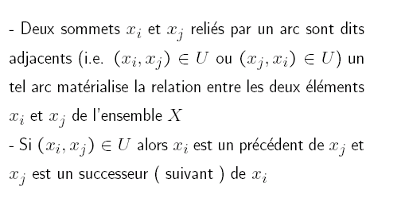
Représentation graphique
u=(x, y), x extrémité initiale, y extrémité finale. u part de x et arrive à y.
u
X y
u
Représentation sagittal
(du latin sagitta: flèche)
x=y
Boucle

Slide 5







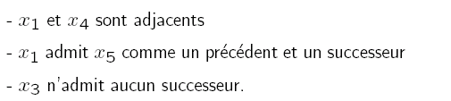
Exemple 1.1

Slide 6

Définition (Application multivoque)
On appelle application multivoque associée au graphe (X , U) l’application définie par :
(X, U) peut être entièrement déterminé par
pour cette raison on peut écrire le graphe (X, U)
sous forme

Slide 7
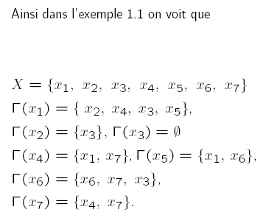
Exemple (Application multivoque)

Slide 8
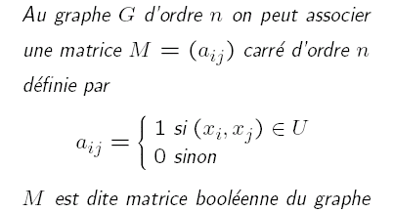

Matrice booléenne

Slide 9
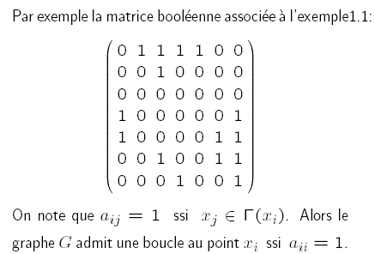
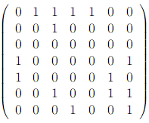
Exemple (Matrice booléenne associée á l 'exemple 1.1 )

Slide 10

Définition et concepts de base
Un chemin est une liste
Un chemin p est simple si chaque arc du
chemin est empruntée une seule fois.
Un circuit est un chemin simple
finissant à son point de départ
de sommets telle qu'il existe dans le graphe
un arc entre chaque paire de sommets successifs.
:

Slide 11
Définition et concepts de base
Un chemin
est élémentaire si chacun des sommets du parcours est visité
une seule fois :
Notons: un chemin élémentaire est donc un chemin simple et sans circuit.

Slide 12
Graphe non orienté
Définition: On note un graphe non orienté
G = (X, E), où E est l’ensemble des arêtes du graphe
Les termes de chemin, arc et de circuit s'emploient en propre pour les graphes orientés. Pour les graphes non orientés, on parle de chaîne, arête et de cycle. Cependant la définition formelle est exactement la même dans les 2 cas, seule change la structure (graphe orienté ou non) sur laquelle ils sont définis

Slide 13
Parcours de Euler et Hamilton
Le terme de parcours regroupe les chemins les circuits les chaînes et les cycles.
Un parcours p d’un graphe G eulérien s’il passe exactement une fois par chaque arc ou arête de G.
Un parcours p d’un graphe G hamiltonien s’il passe exactement une fois par tout sommet de G.

Slide 14
Exemples
c
f
g
a
arbre
e
Les chemins (f, g, a, e) et (f, g, c) sont simples.
Le chemin (f, g, a, e, g, a) ne l'est pas : l’arc (g, a)
est emprunté 2 fois.
(g, a, e, g ) est un circuit
( f, g, a, e) est un chemin élémentaire

Slide 15
Connexité dans les graphes
Définition (Connexité)
G = (X,U) est connexe s’il existe une chaîne entre tout couple de sommets.
Un graphe ne contenant aucun cycle sera appelé un forêt
Un graphe connexe sans cycle est un arbre

Slide 16
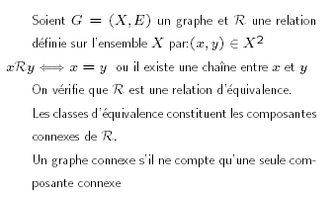
Connexité dans les graphes

Slide 17

Le problème du plus court chemin
Définition (Graphe valué)
G = (X,U) est un graphe valué : chaque arc u possède une longueur l (u).
Définition (Problème du plus court chemin)
Le problème du plus court chemin entre est de trouver un chemin µ de à qui est solution de

Slide 18
Théorème (Principe d’optimalité)
Dans un graphe avec une valuation positive l(u) de ses arêtes :
Un plus court chemin entre 2 sommets est élémentaire
Les plus courts chemins vérifient le principe d’optimalité :
Si p= (s, …, t) est un plus court chemin entre s et t, alors pour tout sommet x sur le chemin, le sous-chemin de p jusqu'à x, (s,..., x), est un plus court chemin de s à x.
Si D(y) est la longueur du plus court chemin de s à y, le principe de d’optimalité se traduit localement par les égalités :
D(y)=0 si y=s
D(y)=min{D(x) + l(x, y) | x voisin de y } sinon

Slide 19
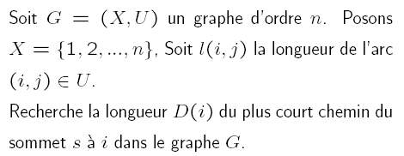
Algorithme (Dijkstra-Moore 1959)
But: calculer les plus courts chemins d'un sommet s à tous les autres sommets du graphe.

Slide 20
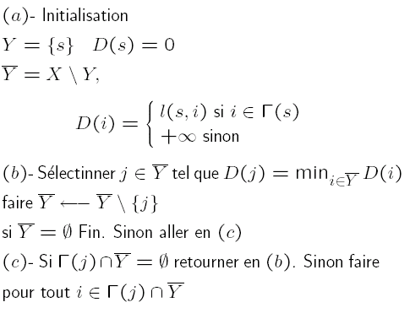

Algorithme (Dijkstra-Moore 1959)

Slide 21
Exemple (Algorithme de Dijkstra)
5
4
4
5
2
2
8
1
1
5
2
3
1
6
3
7
Calculer le plus court entre 1 et les autres sommets

Slide 22
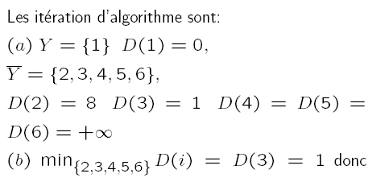
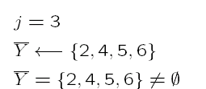
Exemple (Algorithme de Dijkstra)

Slide 23
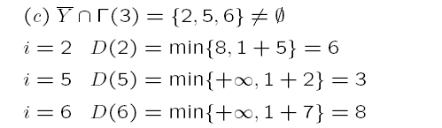
Exemple (Algorithme de Dijkstra)

Slide 24
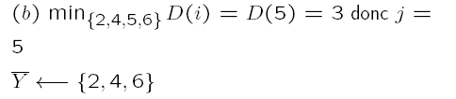

Exemple (Algorithme de Dijkstra)

Slide 25
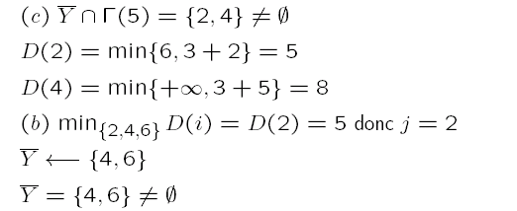
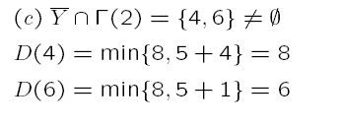
Exemple (Algorithme de Dijkstra)

Slide 26
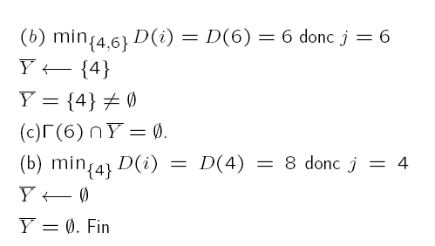
Exemple (Algorithme de Dijkstra)

Slide 27
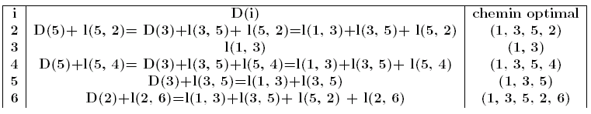
Exemple (Algorithme de Dijkstra)

Slide 28
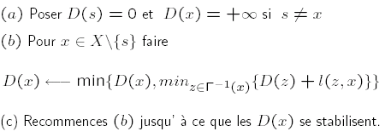
Algorithme de Bellman (1956)
But: calculer les plus court chemin d'un sommet s aux autres sommets dans un graphe quelconque.

Slide 29

Exemple (Algorithme de Bellman)
4
4
5
7
2
2
5
5
1
1
2
1
3
3
7
6

Slide 30
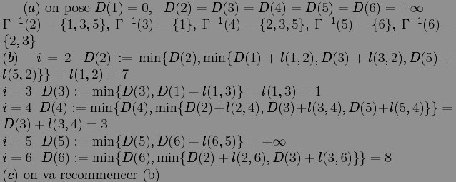
Exemple (Algorithme de Bellman)

Slide 31
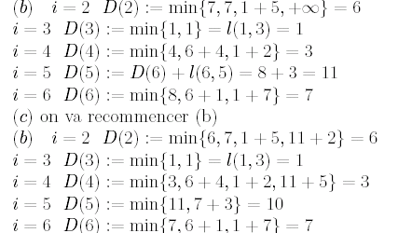
Exemple (Algorithme de Bellman)

Slide 32
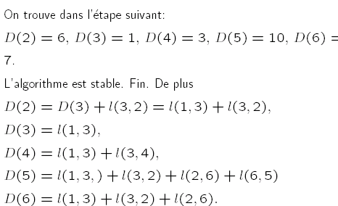
Exemple (Algorithme de Bellman)

Slide 33
COMPLEXITE ET EFFICACITE DES ALGORITHMES
On désigne par complexité d’un algorithme le nombre d’opération nécessaire à celui-ci pour s’exécuter.
Un algorithme sera dit efficace si sa complexité est bornée par un polynôme ayant la taille des données comme variable
Par exemple un algorithme qui a en entrée un tableau
de n éléments et qui a une complexité de est un algorithme efficace.

Slide 34
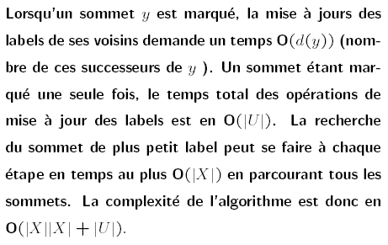
Complexité
  L'algorithme de Dijkstra calcule en temps
  donc il est efficace

Slide 35

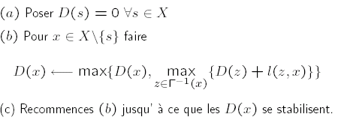
Le chemin de valeur maximale
Notons:
Puisque l’algorithme de Bellman applicable pour un graphe quelconque, alors pour un graphe sans circuit.
L’algorithme de Bellman :

Slide 36
Théorie des Graphes
Problème d’ordonnancement

Slide 37
Problème d’ordonnancement
Un problème d'ordonnancement consiste à
ordonner dans le temps un ensemble de tâches contribuant à la réalisation d'un même projet.
L'objectif est de minimiser la durée de réalisation
du projet compte tenu des contraintes d'antériorité
reliant les différentes tâches. De plus, on détermine
les calendriers de réalisation de chacune de
ces tâches ainsi que les marges de manœuvre
associées

Slide 38
Méthodes d’ordonnancement
Deux méthodes sont classiquement utilisées: il y a
la Méthode Française des Potentiels Metra (MPM), et
la méthode américaine PERT (Program Evaluation and Review Technique ).
Toutes les deux utilisent une représentation graphique pour résoudre le problème .
C’est grâce à de telles méthodes – PERT- qu’il a été possible de construire en 2 ans seulement une machine aussi gigantesque que le transatlantique - Queen Mary II-(Par ALSTOM – France)

Slide 39
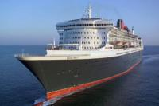
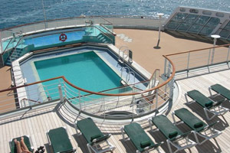
Le Queen Mary 2, le plus grandiose des liners
de notre époque. Déjà salué comme le plus grand centre de villégiature de la planète,
avec 14 bars, 10 lieux de restauration,
5 piscines et le premier planétarium sur mer.

Slide 40
Méthode (PERT)
Nous nous intéresserons ici uniquement à la méthode PERT. En voici les grandes étapes
a) Construction du graphe (PERT)
un arc correspond à une tâche.
la valeur de l'arc représente la durée de la tâche: V(n,m) , si la tâche x va du sommet n au sommet m
un sommet est une étape signifiant
toutes les tâches qui y arrivent sont terminées toutes les tâches qui en partent peuvent commencer.

Slide 41
Construction du graphe (PERT)
Construction du graphe (PERT)
a
c
b
d
a et b doivent être terminées pour que c et d puissent commencer

Slide 42
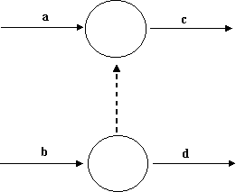
Construction du graphe (PERT)
Remarque 1: il est quelque fois nécessaire d'introduire des tâches fictives de durée nulle
 | a et b doivent être terminées pour que c puisse commencer et uniquement b doit être terminée pour que d commence

Slide 43
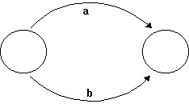
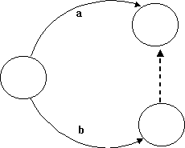
Construction du graphe (PERT)
Remarque 2: deux arcs ne peuvent avoir à la fois la même origine et la même extrémité. Il est nécessaire de rajouter une tâche fictive dans ces conditions:
 | sera transformé en

Slide 44

Construction du graphe (PERT)
Chaque sommet de la représentation graphique est figuré par un cercle
où n = nom ou numéro de l'étape
= date de début au plus tôt de l'étape
= date de début au plus tard de l'étape

Slide 45
Construction du graphe (PERT)
Un sommet terminal et un sommet initial sont rajoutés au graphe.
La représentation graphique est ordonnée
par niveaux des sommets, c-à-d . des étapes.
la détermination des niveaux se fait à partir
du dictionnaire des précédents

Slide 46
Niveau de génération
Sommets x | Précédents P(x)
x1 | -
x2 | x1 , x3
x3 | x1
x4 | x2 , x3
x5 | x4
x6 | x4 , x5
 |  | C0 = {sommets de niveau 0} = {sommets n'ayant pas de précédent}= { x1} Tous les sommets x1 sont barrés (en rouge ici), d'où le tableau ci-dessous

Slide 47
Niveau de génération
Les sommets barrés (en rouge) sont considérés comme n'existant plus. C1 = {sommets de niveau 1} = {sommets n'ayant pas de précédent}= { x3} Tous les sommets x3 sont barrés (en rouge ici), d'où le tableau ci-dessous
Sommets x | Précédents P(x)
x1 | -
x2 | x1 , x3
x3 | x1
x4 | x2 , x3
x5 | x4
x6 | x4 , x5

Slide 48
Niveau de génération
Sommets x | Précédents P(x)
x1 | -
x2 | x1 , x3
x3 | x1
x4 | x2 , x3
x5 | x4
x6 | x4 , x5
Les sommets barrés (en rouge) sont considérés comme n'existant plus.
C2 = {sommets de niveau 2}
= {sommets n'ayant pas de précédent}= { x2}
Tous les sommets x2 sont barrés (en rouge ici), d'où le tableau ci-dessous

Slide 49
Niveau de génération
Sommets x | Précédents P(x)
x1 | -
x2 | x1 , x3
x3 | x1
x4 | x2 , x3
x5 | x4
x6 | x4 , x5
Les sommets barrés (en rouge) sont considérés comme n'existant plus.
C3 = {sommets de niveau 3}
= {sommets n'ayant pas de précédent}= { x4}
Tous les sommets x4 sont barrés (en rouge ici), d'où le tableau ci-dessous

Slide 50
Niveau de génération
Sommets x | Précédents P(x)
x1 | -
x2 | x1 , x3
x3 | x1
x4 | x2 , x3
x5 | x4
x6 | x4 , x5
Les sommets barrés (en rouge) sont considérés comme n'existant plus.
C4 = {sommets de niveau 4}
= {sommets n'ayant pas de précédent}= { x5}
Tous les sommets x5 sont barrés (en rouge ici), d'où le tableau ci-dessous

Slide 51
Niveau de génération
Sommets x | Précédents P(x)
x1 | -
x2 | x1 , x3
x3 | x1
x4 | x2 , x3
x5 | x4
x6 | x4 , x5
Les sommets barrés (en rouge) sont considérés comme n'existant plus.
C5 = {sommets de niveau 5}
= {sommets n'ayant pas de précédent}= { x6}
Tous les sommets x6 sont barrés (en rouge ici), d'où le tableau ci-dessous

Slide 52
Niveau de génération
Tous les sommets ayant été barrés, l'algorithme est terminé.
Sommets x | Précédents P(x)
x1 | -
x2 | x1 , x3
x3 | x1
x4 | x2 , x3
x5 | x4
x6 | x4 , x5
Les niveaux sont donc
C0 = { x1}
C1 = { x3}
C2 = { x2}
C3 = { x4}
C4 = { x5}
C5 = { x6}

Slide 53
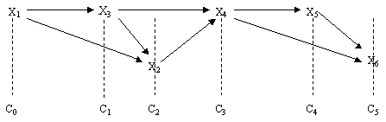
Niveau de génération
D'où la représentation du graphe par niveaux ci-dessous

Slide 54
Méthode (PERT)
b) Calendrier au plus tôt des étapes
Une étape n ne pouvant débuter que lorsque toutes les étapes qui y aboutissent sont terminées, tn correspond à la valeur du chemin de valeur maximale aboutissant à n. Ceci sera obtenu en utilisant l'algorithme de Bellman, après avoir ordonné le graphe par niveaux des étapes.
tn = max [tm + V(m,n)], le max étant pris sur les précédents m de n.
Pour le sommet terminal z, tz correspond à la durée minimale du projet (qui correspond au chemin de valeur maximale aboutissant à z). Le chemin de valeur maximale associé est appelé chemin critique, constitué de tâches critiques: un retard sur l'une de tâches critiques entraînerait un allongement de la durée du projet

Slide 55
Méthode (PERT)
c) Calendrier au plus tôt des tâches
La date de début au plus tôt d'une tâche x est égale à la date de début au plus tôt de l'étape dont elle est issue.
Tx = tn si la tâche x est issue de l'étape n

Slide 56
Méthode (PERT)
d) Calendrier au plus tard des étapes
Il s'agit de la date au plus tard à laquelle peut commencer une étape sans remettre en cause la date de fin des travaux. Ceci sera obtenu en commençant par les sommets de niveau les plus élevés jusqu'aux sommets de niveau les plus faibles.
t*z = tz pour le sommet terminal
t*n = min [t*m - V(n,m)], le min étant pris sur les suivants m de n.
Remarque: si du sommet d'arrivée n ne partent que des tâches fictives, on retiendra le minimum sur tous les premiers sommets suivants d'où partent au moins une tâche réelle

Slide 57
Méthode (PERT)
e) Calendrier au plus tard des tâches
La date de début au plus tard d'une tâche x est égale à la date de début au plus tard de l'étape à laquelle elle aboutit, diminuée de la durée de la tâche
T*x = t*m - V(n,m) , si la tâche x va du sommet n au sommet m
Remarque: sur les tâches critiques, T*x = Tx

Slide 58
Méthode (PERT)
f) Marges totales
C'est le retard maximum que l'on peut prendre dans la mise en route d'une tâche sans remettre en cause les dates au plus tard des tâches suivantes (donc sans retarder la fin des travaux).
MT (x) = T*x - Tx

Slide 59
Méthode (PERT)
g) Marges libres
C'est le retard maximum que l'on peut prendre dans la mise en route d'une tâche sans remettre en cause les dates au plus tôt des tâches suivantes (donc sans retarder la fin des travaux).
ML(x) = tm - tn - V(n,m) , si la tâche x va du sommet n au sommet m

Slide 60
Travail à faire
1- On se sert du tableau de données comme dictionnaire des précédents pour obtenir les niveaux des générations.
2- Construction du graphe non simplifié:
On définit deux sommets d et f qui représente respectivement le début et la fin du projet.
Chaque tâche est décomposée en deux événement (i.e. deux noeuds), représentant début et la fin de l’étape et une durée (i.e. un arc).
Exemple: tâche a de durée r:
La succession de deux tâches consistera à ajouter une tâche fictive de durée nulle pour indiquer que l’événement de fin de la première tâche et l’événement de début de la seconde apparaissent au même instant.
da
a(r)
fa

Slide 61
Travail à faire
Exemple: a précède b:
3- Construction du graphe PERT
Fusionner les nœuds lies par des arcs fictifs s’il est possible pour simplifier le graphe.
Numéroter les sommets dans un ordre quelconque sachant que le sommet d sera marqué par 1 et f par n pour un graphe d’ordre n
Déterminer les dates au plus tôt.
Déterminer les dates au plus tard.
4- Déterminer le chemin critique du projet.
5- Calculer les marges.
a
0
b
da
fa
db
fb

Slide 62
Exemple (Méthode PERT)
La construction d’un entrepôt peut se décomposer en 10 tâches reliées par elles par des conditions d’antériorité . L’entreprise chargée de cette construction vous communique le tableau des enchaînements suivant :

Slide 63
Exemple (Méthode PERT)
Les tâches | Activité pré requise | Durée/ jours
A- Acceptation des plans | aucune | 4
B- Préparation du terrain | aucune | 2
C- Commande des matériaux | A | 1
D- Creusage des fondation | A-B | 1
E- Commande des portes et fenêtres | A | 2
F- Livraison des matériaux | C | 2
G- Coulage des fondations | D-F | 2
H- Livraison des portes et fenêtres | E | 10
I- Pose des murs de la charpente du toit | G | 4
J- Mise en place des portes et fenêtres | H,I | 1

Slide 64
Exemple (Méthode PERT)
1- Niveau de génération:
C0={A, B}, C1={C,D, E}, C2={F,H}, C3={G}, C4={I}, C5={J},
2- Construction du graphe PERT

Slide 65
Exemple (Méthode PERT)
E(2)
H(10)
4
4
6
6
16
16
A(4)
2
5
8
J(1)
C(1)
0 0
I(4)
5
8
17
0
17
1
4
9
F(2)
9
12
B(2)
7
4
9
7
10
G(2)
3
6
D(1)

Slide 66
Exemple (Méthode PERT)
Détermination du chemin critique.
Ici on a u=(1, 2, 5, 8, 9) ou (AEHJ)
Alors la durée minimale est donc 17 jours

Slide 67
Théorie des Graphes
Réseau de Transport

Slide 68
Réseau de Transport
Les flots permettent de modéliser une très large classe de problèmes. Leur interprétation correspond à la circulation de flux physiques sur un réseau : distribution électrique, acheminement de paquets sur Internet, ... Il s'agit d'acheminer la plus grande quantité possible de matière entre une source s et une destination t. Les liens permettant d'acheminer les flux ont une capacité limitée, et il n'y a ni perte ni création de matière lors de l'acheminement : pour chaque noeud intermédiaire du réseau, le flux entrant (ce qui arrive) doit être égal au flux sortant (ce qui repart).

Slide 69
Réseau de Transport
Définition(Réseau)
Un réseau de transport est un graphe orienté G=(X,U) avec une valuation positive de ses arcs.
La valuation C(x,y) d'un arc (x, y) est appelée la capacité de l'arc.
On distingue sur G deux sommets particuliers :
une source s et une destination t. Les autres sommets sont les noeuds intermédiaires du réseau

Slide 70
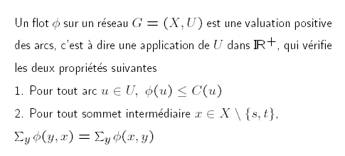


Réseau de Transport
Définition (Flot)
Remarque
est le flot entrant au sommet x
est le flot sortant du sommet x

Slide 71
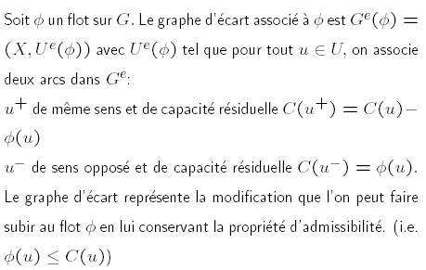
Réseau de Transport
Définition(Graphe d’écart : Réseau résiduel)

Slide 72
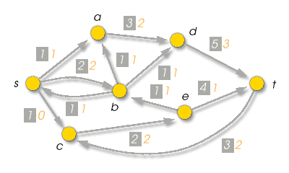
Exemple (Graphe d’écart)
Les capacités sont représentées
dans les carrés à coté des arcs; les valeurs du flot apparaissent en orange.

Slide 73
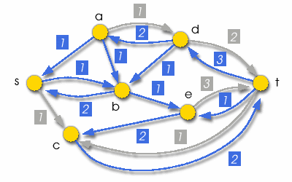

Exemple (Graphe d’écart)
Le graphe de d’écart associé à Φ est représenté ci contre.
Les arcs
apparaissent en gris,
les arcs sont en
bleu. Les arcs
(saturés ) de capacité nulle n'ont pas été représentés

Slide 74
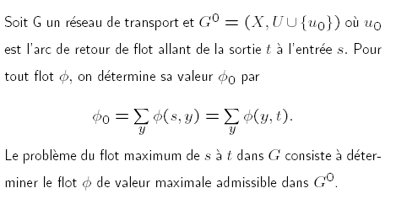
Réseau de Transport
Définition (Flot maximum)

Slide 75


Réseau de Transport
Définition (Circuit d’incrémentation)
Théorème(Circuit d’incrémentation)

Slide 76
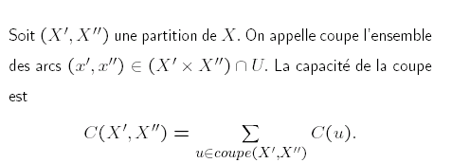

Réseau de Transport
Définition (Coupe)
Théorème (Ford-Fulkerson)

Slide 77
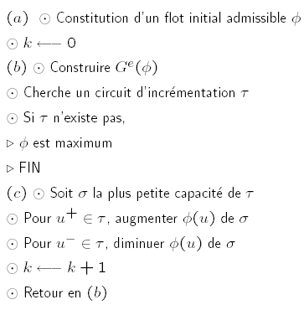
Algorithme (Ford-Fulkerson, 1956)

Slide 78
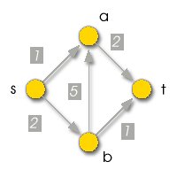
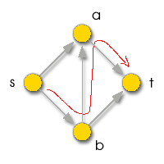

Exemple (Algorithme (Ford-Fulkerson)
Déroulons l'algorithme
sur un petit
exemple où il est
facile de voir
que le flot maximum
a une valeur de 3
O
Le réseau apparaît à gauche. Initialement un flot nulle transite sur les arcs i.e.
Son réseau résiduel représenté à droite est alors bien sûr identique au réseau de départ. Un circuit d’incrémentation possible est =(s,b,a,t,s), de capacité σ= 2.

Slide 79
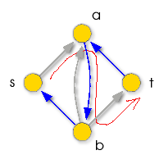


Exemple (Algorithme (Ford-Fulkerson)
2
Ainsi est défini par
L’incrémentation de circuit passe la valeur du flot à 2. On peut remarquer que l'algorithme s'arrêterait à cette étape : il n'y a plus de circuit d’incrémentation de s à t dans le réseau.
Cependant il existe un circuit d’incrémentation = (s, a, b, t,s) dans le réseau résiduel de capacité σ= 1.

Slide 80
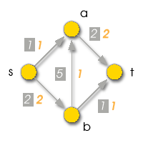
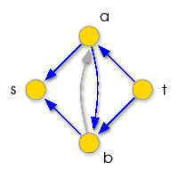



Exemple (Algorithme (Ford-Fulkerson)
3
Ainsi est défini par
L’incrémentation de circuit fait passer la valeur du le flot à 3.
Il n'existe plus de chemin de s à t dans le réseau résiduel
L'algorithme de Ford & Fulkerson s'arrête et délivre le flot , qui est optimal.

Slide 81
Remarque
Nous avons ici choisi arbitrairement les circuit d’incrémentations.
En théorie l'algorithme converge en moins d'étapes vers le flot maximum en choisissant
le plus court (en terme de nombre d'arcs) circuit d’incrémentation.

Slide 82
Théorie des Graphes
Problème d’affectation

Slide 83
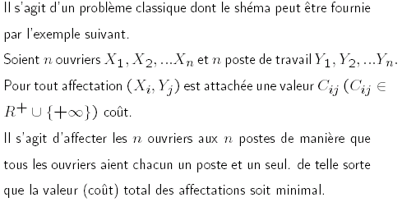
Problème d’affectation

Slide 84
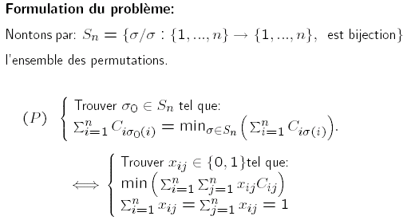
Problème d’affectation

Slide 85

Problème d’affectation

Slide 86
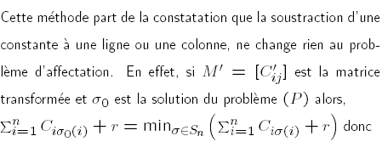

Méthode Hongroise

Slide 87
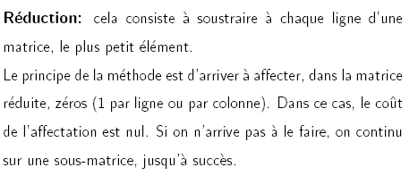
Méthode Hongroise

Slide 88
Méthode Hongroise (Algorithme de Kônig )
Cet algorithme se divise en cinq phase
Dans la 1ère phase, on recherche les affectations possibles par la recherche du minimum par colonne et ligne:
A tous les éléments d’une même colonne en enlève le plus petit élément de la colonne on fait de même pour les lignes
Exemple 1.1
1 | 2 | 3 | 4 | 5
1 | 4 | 2 | 5 | 3
3 | 2 | 1 | 5 | 4
1 | 2 | 3 | 5 | 4
2 | 1 | 4 | 3 | 5
0 | 1 | 2 | 3 | 4
0 | 3 | 1 | 4 | 2
2 | 1 | 0 | 4 | 3
0 | 1 | 2 | 4 | 3
1 | 0 | 3 | 2 | 4
0 | 1 | 2 | 1 | 2
0 | 3 | 1 | 2 | 0
2 | 1 | 0 | 2 | 1
0 | 1 | 2 | 2 | 1
1 | 0 | 3 | 0 | 2
Matrice de coût initiale
On a soustrait le plus petit élément de chaque ligne
On a soustrait le plus petit élément de chaque colonne

Slide 89
Dans la 2ème phase, on recherche l'affectation qui enlèvera le moins de possibilité pour les autres.
A/ Considérer les lignes contenant des 0.
    Commencer par la ligne qui en comporte le moins.
    Encadrer un des zéros sur cette ligne et barrer les autres 0 de cette même ligne et même colonne.
    Encadrer un des d'abord les 0 qui conduisent à barrer
    le moins de 0 possible.
    B/ Effectuer la même opération sur toutes les autres lignes.
Reprenons l’exemple1.1
 | 1 | 2 | 1 | 2
0 | 3 | 1 | 2
2 | 1 |  | 2 | 1
0 | 1 | 2 | 2 | 1
1 |  | 3 | 0 | 2
0
0
0
0

Slide 90
Si on a un zéro encadré sur chaque ligne dans des colonnes différentes,
l'affectation
est obtenue. Sinon passer à la phase 3.
Dans la 3ème phase, on repère les lignes non affectées.
A/ A l'extérieur du tableau, marquer d'une croix toute ligne n’ayant pas de zéro encadré
  B/ Marquer ensuite d'une croix les colonnes ayant un zéro barré sur une ligne marquée
  C/ Marquer d'une croix toute ligne ayant un zéro encadré dans une colonne marquée
  D/ Répéter B jusqu'à ce que le marquage ne soit plus possible.
Reprenons l’exemple1.1
 | 1 | 2 | 1 | 2
0 | 3 | 1 | 2
2 | 1 |  | 2 | 1
0 | 1 | 2 | 2 | 1
1 |  | 3 | 0 | 2
X-C
0
0
0
X -A
0
X-B

Slide 91
Dans la 4ème phase on recherche les colonnes affectables en
repérant l’égalité d'affectation.
  A/ Tracer un trait sur les lignes non marquées.
    Tracer Un trait sur les colonnes marquées.
  B/ Considérer la partie du tableau non traversée par les traits :
    dans cette partie, prendre le plus petit nombre,
    retrancher ce nombre à la partie du tableau non traversée par les traits,
    ajouter ce nombre aux éléments se trouvant à l'intersection de 2 traits.
Reprenons l’exemple1.1
0 | 1 | 2 | 1 | 2
0 | 3 | 1 | 2 | 0
2 | 1 | 0 | 2 | 1
0 | 1 | 2 | 2 | 1
1 | 0 | 3 | 0 | 2
0 | 0 | 1 | 0 | 1
1 | 3 | 1 | 2 | 0
3 | 1 | 0 | 2 | 1
0 | 0 | 1 | 1 | 0
2 | 0 | 3 | 0 | 2
A
B

Slide 92
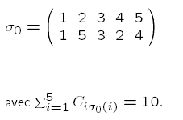
Dans la 5ème phase, on recherche les affectations improbables et après marquage graphique on retourne en 1.
Reprendre le processus à la phase 2.
Reprenons l’exemple1.1
La solution ici est donc
0 | 0 | 1 | 0 | 1
1 | 3 | 1 | 2 | 0
3 | 1 | 0 | 2 | 1
0 | 0 | 1 | 1 | 0
2 | 0 | 3 | 0 | 2

Slide 93
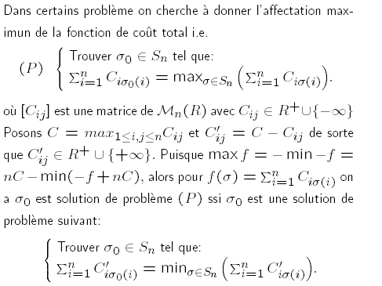
Remarque
Recherche d’un maximum

